Slide 1
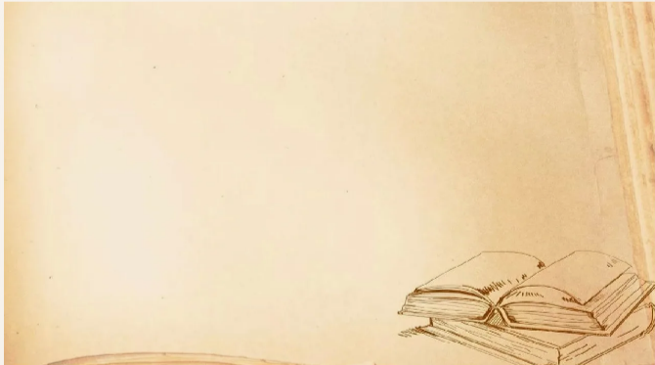
МАОУ «ОЦ № 3 «Созвездие» г. Вольска
«Развитие функциональной грамотности младших школьников на уроках литературного чтения на примере изучения русской народной сказки «Два брата»
Учитель
начальных классов
Чихреева
Юлия Николаевна

Slide 2
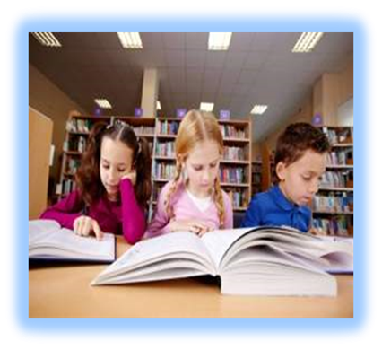
Чтение - это окошко,
через которое дети видят
и познают мир и самих себя.
В.А.Сухомлинский
В наш информационный век проблема чтения становится государственной.
Исследования, проведенные в разных странах, показывают, что читатели значительно превосходят «нечитателей» в своем интеллектуальном развитии.
Россия также теряет статус самой читающей страны, наблюдается кризис российской культуры и литературы.
Телевизор и компьютер отодвигает привычку читать на второй план.

Slide 3
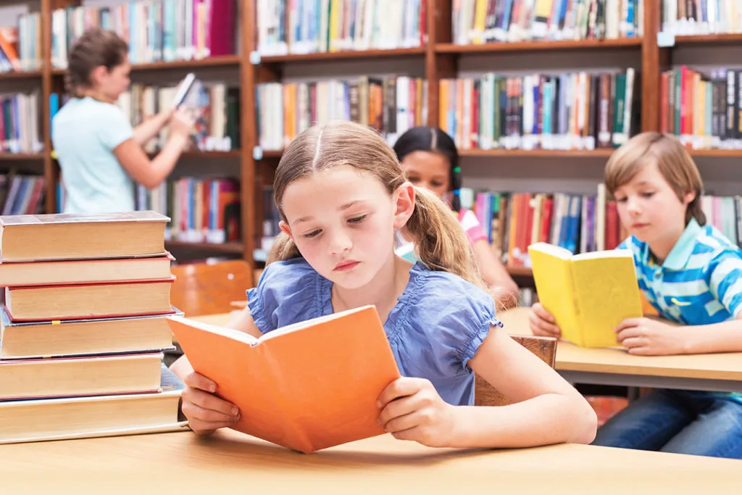
Что же такое читательская грамотность?
Читательская грамотность ― способность человека понимать и использовать письменные тексты, размышлять над содержанием, оценивать прочитанное и заниматься чтением для того, чтобы расширять свои знания и возможности, участвовать в социальной жизни.

Slide 4
Эпиграф к нашему уроку
«Человек, который думает только о себе, не может быть счастлив»
Луций Сенека (великий римский философ, драматург,
оратор)

Slide 5
♦А что такое счастье для человека?
Эту проблему мы попытаемся решить на уроке.

Slide 6
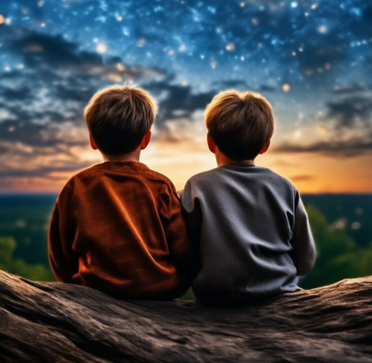
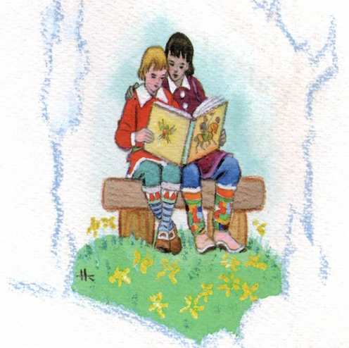
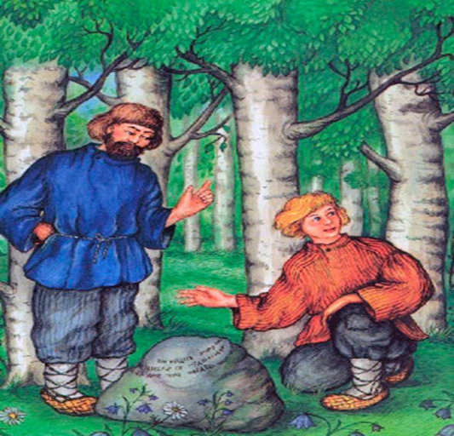
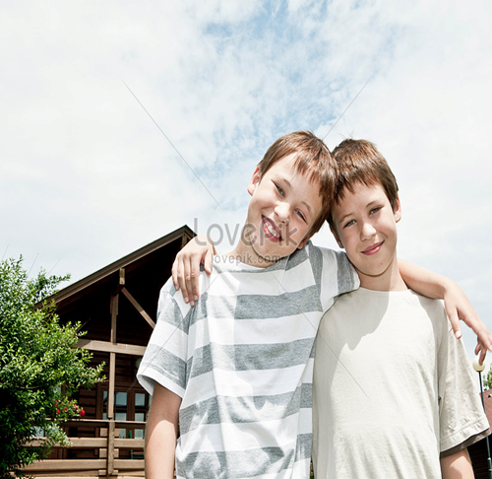
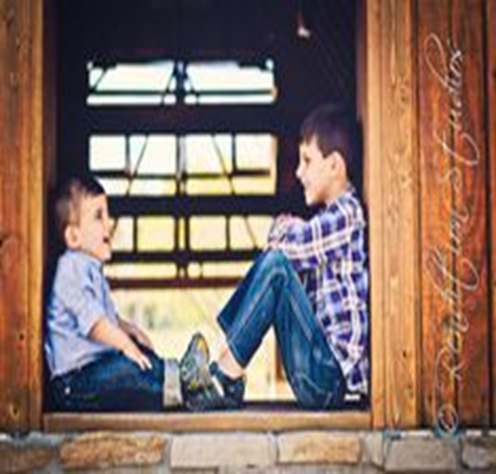
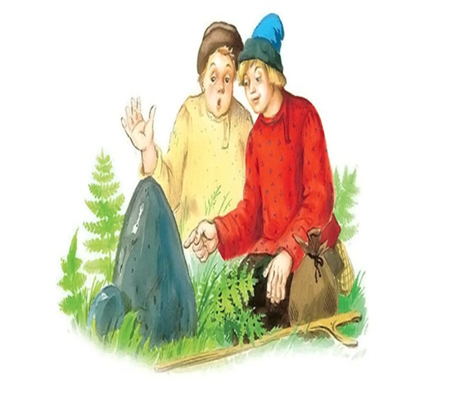

Slide 7
Что такое фольклор и
какие виды фольклора вы знаете?

Slide 9
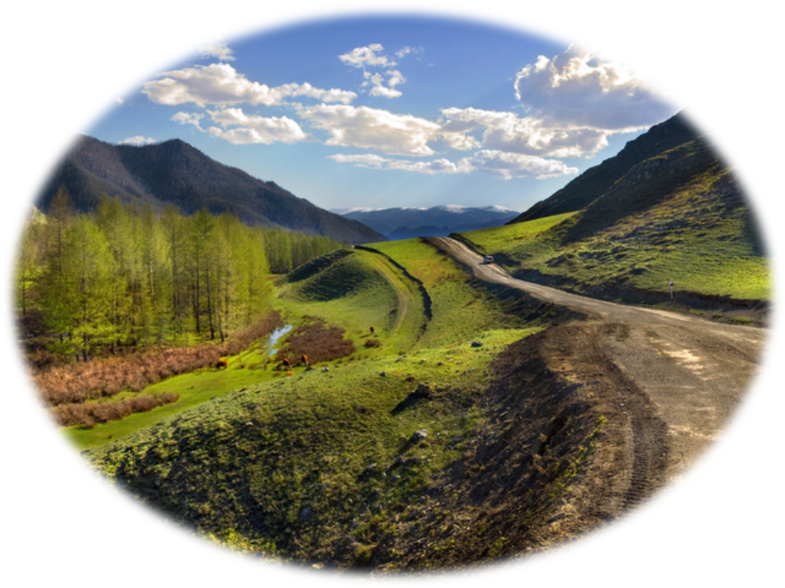
Путешествие
камень
надпись
пошел
остался царствовал
жил в деревне

Slide 11
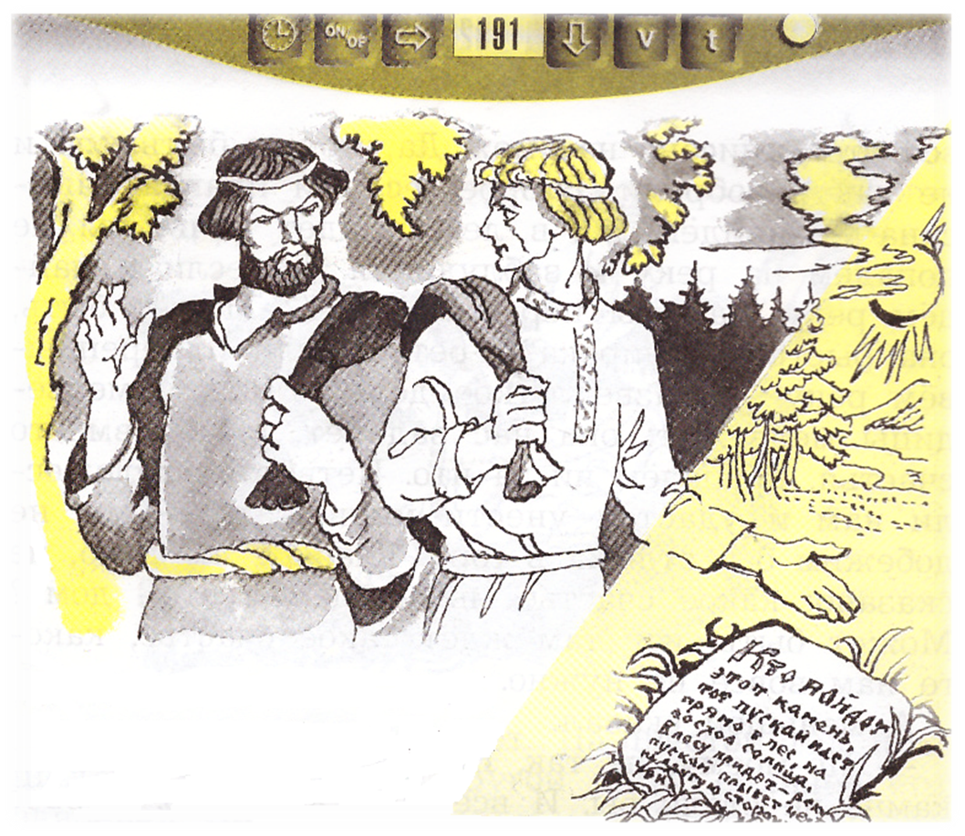

Slide 12
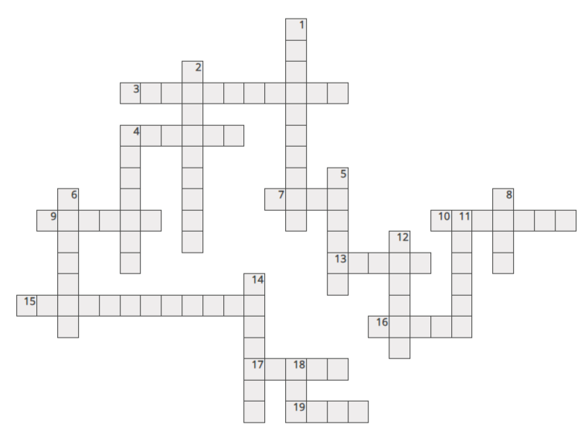
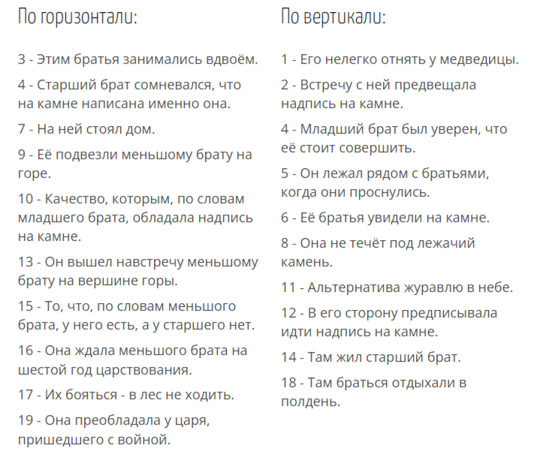

Slide 13
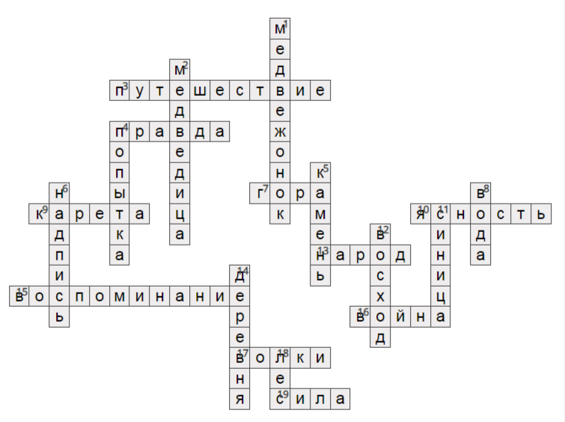

Slide 14
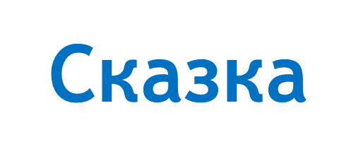
Зачин
Кульминация или событие
Концовка

Slide 15
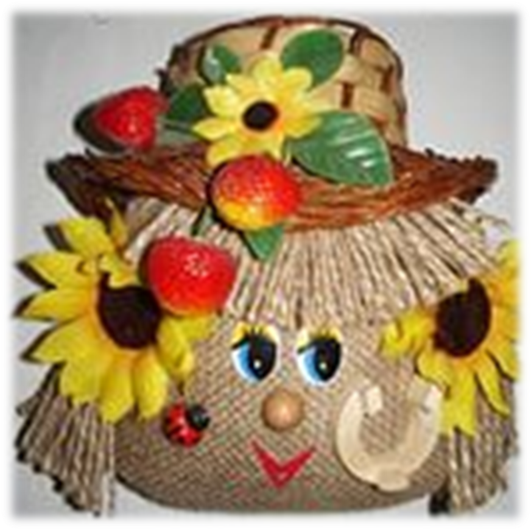
Рефлексия.
-Интересно, а в чем для вас заключается счастье. Напишите на листочках.
- Может, кто-то хочет прочитать, что вы написали?

Slide 16
В заключение хочу отметить, что эффективность данной работы прежде всего зависит от педагога, задачей которого является стать заинтересованным соучастником этого процесса. Тогда он уверенно может сказать: «Мои ученики будут узнавать новое не только от меня, они будут открывать это новое сами»

